Slide 1

Modelagem de Crédito: Clientes Não Bancarizados
Notes:
Boa noite. Esta é nosso projeto para a disciplina. Modelagem de Crédito: Clientes Não Bancarizados.

Slide 2





EQUIPE
Daniel Camilo
Fuentes
Benedito Faustinoni
Bruno F
Oliveira
Connor
Sterrett
Daniel
Shinoda
Gerente
Funcionário
Funcionário
Funcionário
Funcionário
Notes:
Nossa equipe é composta por: Daniel Camilo (gerente), funcionários: Benedito, Bruno, Connor, Daniel.

Slide 3
SUMÁRIO
O Problema
Análise Exploratória
MVP
01
Conhecendo a Home Credit e objetivos do estudo
02
Conhecendo a base
03
Modelo inicial
Tratamento
Engenharia de Variáveis
Modelagem Preditiva
04
05
Criando novas variáveis
Imputação de dados faltantes e outros
06
Modelagem utilizada
Otimização
Conclusão
Literatura
07
Melhorando o resultado do modelo
08
Lições aprendidas
09
Revisão da literatura usada
Notes:
O programa desta apresentação é:
1: definição do problema, 2: análise exploratória de dados, 3: modelagem piloto, 4: tratamento de dados necessários, 5: engenharia de variáveis,
6: processo de modelagem preditiva, 7: otimização da modelagem, 8: Conclusão e resultados, 9: fontes e literatura utilizada

Slide 4

1.
O Problema
Conhecendo a Home Credit
Notes:
1 segundo

Slide 5

Home Credit
INTERNACIONAL
EMPRÉSTIMOS
CRÉDITO ROTATIVO
CLIENTES SEM ACESSO A BANCOS
Notes:
É uma companhia internacional de serviços financeiros especializada na oferta de produtos de empréstimo e crédito rotativo.
Seus principais clientes são pessoas sem acesso a bancos.

Slide 6
Definição do problema
MODELAGEM DE CRÉDITO
Dados demográficos e de empréstimos anteriores
Aferir a probabilidade de mau pagamento (default):
Desenvolvimento de modelo de risco usando aprendizado de máquina (ML)
0% - 100%
Adimplente
Inadimplente
Notes:
Com dados fornecidos sobre os empréstimos efetuados no passado, construir um modelo de aprendizado de máquina que determine a propensão ao default de crédito (não pagamento) em novos contratos, diferenciando potenciais
bons pagadores (adimplentes) / maus pagadores (inadimplentes)
Nosso modelo é um classificador binário da variável alvo (target) que considera evento (default) o valor 1 (0 caso contrário).

Slide 7
2.
Análise Exploratória
Conhecendo a Base Home Credit
Notes:
1 segundo

Slide 8
Estrutura de Dados
GRANDE VOLUME
BASE DE DADOS RELACIONAL
GRANDE
VOLUME
Composta por 10 tabelas que contêm informações variadas
~300 mil empréstimos na amostra de treinamento
Notes:
A empresa oferece um conjunto de dados relacional composto de tabelas sobre o negócio. Criamos uma base analítica através de cruzamentos dessas tabelas, com aproximadamente 300 mil registros de empréstimos e 310 colunas descritivas.

Slide 9

Estrutura de Dados
Application (Train/Test)
BUREAU
POS_CASH
balance
Credit_card balance
Previous Application
Installment payments
Créditos aprovados para os clientes por outras instituições financeiras
Bureau Balance
Tabelas principais de treinamento e teste, com dados demográficos e outros
Saldos Mensais de crédito
Fotografias mensais de saldo em dinheiro que o cliente teve com a home credit
Fotografias mensais de saldo de cartão com a home credit
Todas as aplicações de crédito do cliente com a home credit
Histórico de pagamentos feitos a home credit
Pandas Profiling
Infraestrutura
Visualização das variáveis
Notes:
Application é a tabela de empréstimos. As demais tabelas enriquecem o registro de empréstimo na tabela analítica. Os dados foram agregados em Google Cloud Platform.
Usamos Pandas Profiling para gerar visualizações e gerar conhecimento sobre a estrutura de dados (distribuição, percentual de missing, etc)

Slide 10
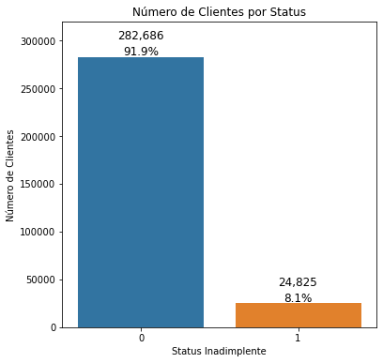
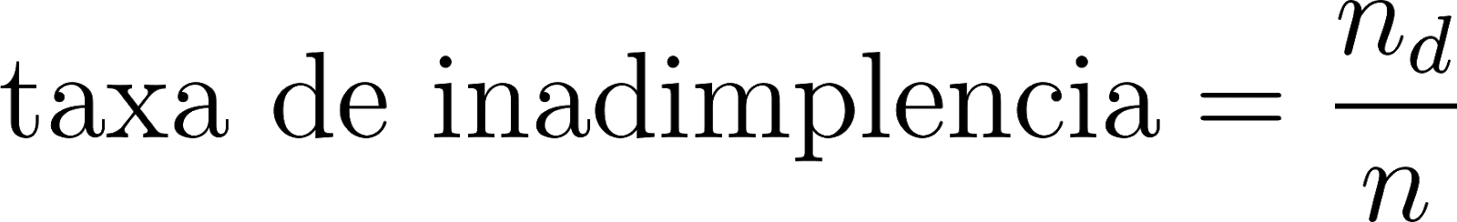
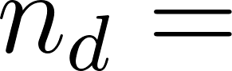

Análise Exploratória
Métrica alvo:
taxa de inadimplência
Seja:
Nº de clientes mau pagadores
Nº de clientes total
8,1% é a média
Notes:
Precisamos saber uma métrica muito importante no negócio de crédito, que é a taxa de inadimplência (N_d sobre N).
A taxa de inadimplência é de 8,1% do total. Nosso projeto consiste em explicar e prever esta métrica a partir das demais informações do empréstimo.

Slide 11
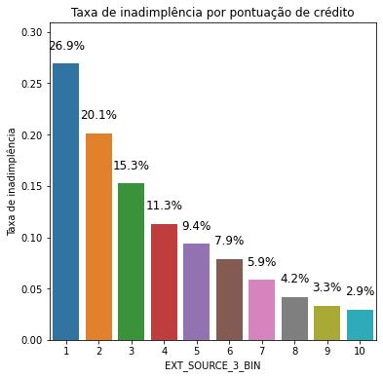
Análise Exploratória
Buscamos variáveis (features) que melhor expliquem a taxa de inadimplência
Variáveis como EXT_SOURCE_3 (uma medida de pontuação de crédito do cliente) possui alta taxa de inadimplência nas pontuações mais baixas
Notes:
Vimos que algumas variáveis (features) da base tinham capacidade de descrição do evento de default de crédito.
Neste exemplo, EXT_SOURCE_3 (um score de crédito obtido de bureau) foi discretizado e vemos que as faixas mais baixas de score são mais correlacionadas com default do que as mais altas. Conforme esperado.

Slide 12
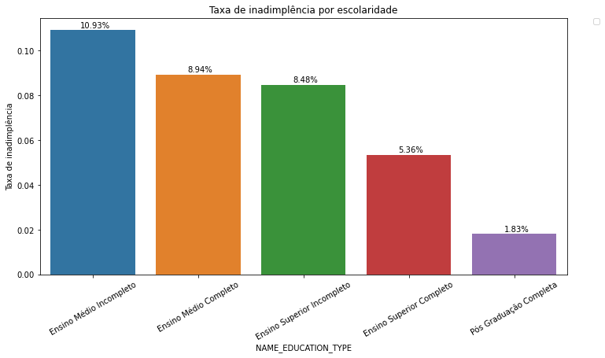
Análise Exploratória
Variáveis demográficas também possuem um grande impacto no risco de inadimplência
Pode-se verificar que quanto maior a escolaridade menor o risco
Notes:
Aqui vemos outro resultado consistente com a experiência socioeconômica. Quanto maior a escolaridade do cliente, menos frequente é a ocorrência de não conseguir pagar o empréstimo.

Slide 13
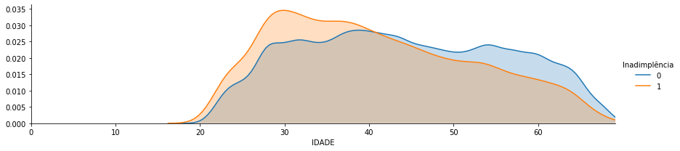
Análise Exploratória
DISTRIBUIÇÃO DE IDADE POR STATUS DE INADIMPLÊNCIA
Os clientes inadimplentes possuem uma maior concentração nas idades mais jovens.
A idade dos clientes adimplentes é distribuída de maneira uniforme entre 25-65 anos.
Notes:
Analisando a idade dos clientes vemos que os inadimplentes são com maior frequência pessoas jovens. Para os bons pagadores não vemos essa concentração.

Slide 14
3.
MVP – Árvore de Decisão
Variáveis sociodemográficas
Notes:
1 segundo

Slide 15




MVP – Árvore de Decisão
Abordagem
Treinamento de árvore de decisão com variáveis sociodemográficas
22 variáveis de entrada
Profundidade máxima: 3
3 variáveis com maior poder de separação: escolaridade, posse de veículo próprio, score de fonte externa (bureau de crédito)
Performance limitada
AUC | 61%
F1-score | 7%
Notes:
A primeira tentativa de modelagem consistiu em utilizar somente variáveis demográficas e socioeconômicas em um algoritmo de árvore de decisão
Para entender a como é a separação do evento de default por essas variáveis e um modelo simples. Vimos que em uma profundidade baixa, 3 delas se destacam: escolaridade, posse de veículo próprio, e score de fonte externa (bureau de crédito)
Como vamos medir a qualidade deste modelo? Temos essas métricas: AUC e F1.

Slide 16
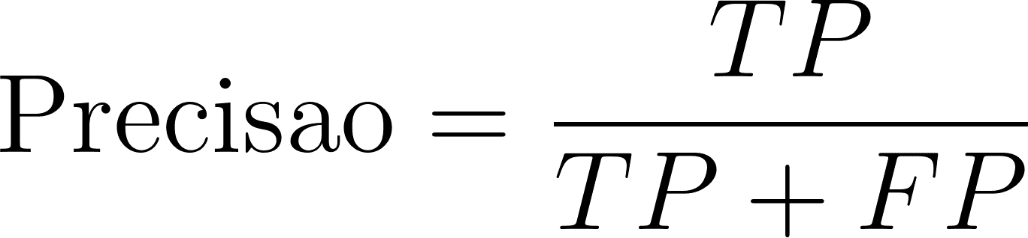
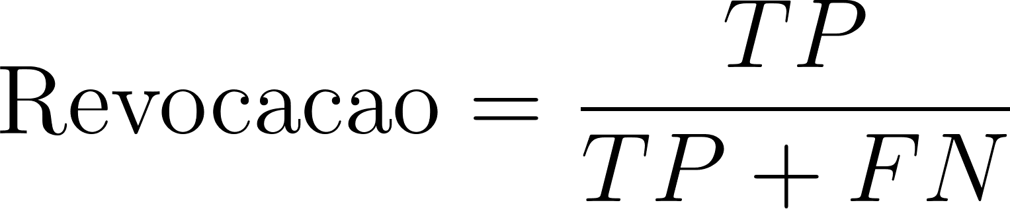
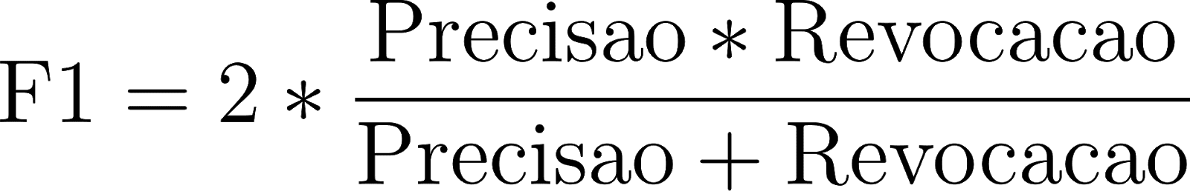
Métricas Importantes - Matriz de Confusão
Matriz de Confusão
 |  | Status Predito
 |  | Inadimplente | Adimplente
Status Real | Inadimplente | Verdadeiro Positivo (TP) | Falso Negativo (FN)
 | Adimplente | Falso Positivo (FP) | Verdadeiro Negativo (TN)
Notes:
Por se tratar de um problema de classificação, uma ferramenta válida para avaliar a performance do modelo é a matriz de confusão, que faz a comparação entre as classificações geradas pelo modelo os resultados reais, identificando os erros e acertos em 4 grupos. Dela obtemos algumas métricas importantes: precisão, revocação (recall), F1 (F-measure).
Temos Precisao, que é uma medida de

Slide 17
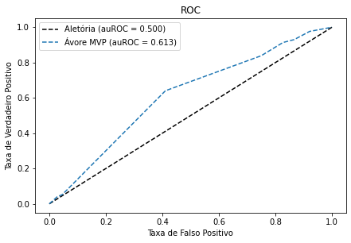
Métricas Importantes - ROC/AUC
ROC / AUC
O ROC mostra a taxa de falsos e verdadeiros positivos em diferentes limites de classificação
AUC é a medida da área sob a curva ROC
Quanto melhor for a AUC, melhor será o modelo
Notes:
O ROC é um medida de quantos pessoas o modelo acertou ao classificar como pagamento e quantas pessoas classificou de forma errada de serem maus. No X axis e % classificados errados como mau. No Y axis é % de maus clientes classificados corretamente. No começo do graph in the bottom left, vc está falando que ninguem é mau pagador. Logo, vc não acertou os mau pagadores reais, e vc nao acusou alguem de ser ruim incorretamente. No top right é o oposto. A linha preta é se vc for escholher aletoriamente (jogar uma moeda). Então o modelo é bom se quando vc for declinar os 20% com mais probabilidade, por exemplo, vc acerta mais pessoas realmente ruim do que vc classifica mau erroneamente.
AUC é a área abaixo da Curava ROC: então ele fala como bom seu modelo é em aceitar as pessoas ruins.
mede quantos falsos positivos e verdadeiros positivos o modelo consegue classificar.

Slide 18
4.
Tratamento dos Dados
Metodologia de Tratamento dos Dados
Notes:
1 segundo

Slide 19
Imputação de Variáveis
Metodologias Levantadas
Conclusão
Imputação por estatísticas sumarizantes como mediana
Poderia Afetar a distribuição das variáveis
“Maldição da Dimensionalidade”
Computacionalmente custoso
Imputação por KNN
Imputação por árvore de decisão
Melhor Performance Computacional
Metodologia Escolhida
Notes:
Nós levantamos algumas metodologias para input de valores ausentes na literatura: Por sumarizações e estatísticas o resultado é muito criticado KNN gera maldição de dimensionalidade e é custoso para calcular. Optamos por input via árvore de decisão.

Slide 20
Imputação de Variáveis
Visão Geral do Processo
Seleção de Features
Árvore de decisão
Variável
Categórica
Variável
Numérica
Variável
Categórica
Variável
Numérica
Teste
Qui-quadrado
Teste de mann whitney
Classificação
Regressão
Notes:
Este é o processo de input via árvore que usamos. Ele usa as demais variáveis da tabela para gerar modelos usados para inserir os dados ausentes. Alguns testes de hipótese são usados para definir quais variáveis fazem parte de cada árvore, medindo a correlação com a variável alvo a ser inputada.

Slide 21

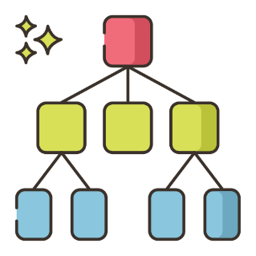
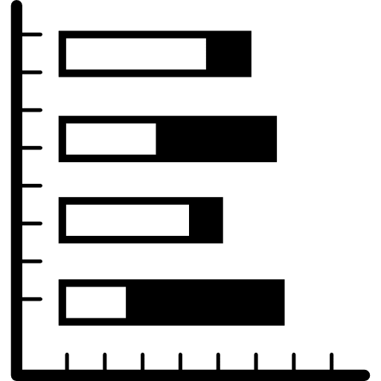


Imputação de Variáveis
Visão Geral do Processo
Itere até não ter mais valores em falta
Taxa de dados em falta crescente
Seleção de variáveis
Árvore de decisão
Dados Completos
Imputação
Notes:
Aqui temos uma visão geral do processo iterativo. Cada variável completada entra como preditora do modelo de input das demais.

Slide 22
5.
Engenharia de Variáveis
Criando novas variáveis
Notes:
1 segundo

Slide 23
Engenharia de Variáveis
Metodologias
Engenharia de
Variáveis Manual
Engenharia de
Variáveis
Automática
Utiliza conhecimento do negócio para gerar novas variáveis
Processo feito a mão
Várias funções e variáveis são combinadas automaticamente
Para uso no modelo, as variáveis foram testadas quanto à normalidade de distribuições de seus valores
Notes:
Temos dois metodologias de fazer o engenharia de Variáveis.
Fazemos de forma manual, usando o conhecimento anterior para gerar variáveis.
E também fazemos de forma automatica, usando pacotes do Python.
WRITE ABOUT NORMALITY HERE

Slide 24
Engenharia de Variáveis
Metodologias
Engenharia de
Variáveis Manual
Engenharia de
Variáveis
Automática
Utiliza conhecimento do negócio para gerar novas variáveis
Processo feito a mão
Várias funções e variáveis são combinadas automaticamente
Notes:
Primeiro, vamos falar do metodologia automatica

Slide 25
Engenharia de Variáveis - Automático
Processo Manual
Dataframe Base
Múltiplas variáveis geradas a mão, uma a uma
Pacote Feature Tools
Milhares de variáveis
Dataframe Base
Milhares de variáveis geradas em uma única chamada
Notes:
Aqui temos uma visão do processo usual de engenharia de variaveis, onde as variáveis são feitas uma a uma a partir do conhecimento do negocio. Apesar de necessaria essa etapa está limitada a criatividade e velocidade de programação do individuo. Na abordagem automatizada utilizamos o pacote feature tools que produz diversas variaveis em uma unica chamada de função.

Slide 26

Engenharia de Variáveis - Automático
BUREAU
665 Variáveis
Soma
Média
Moda
Mediana
Max
Min
Percentil
Tabela Principal
Aplicações
anteriores
Notes:
No nosso caso utilizamos o feature tools para fazer a combinação de diversas funções agregadoras nas bases bureau e previous application, juntando a tabela principal, construindo um total de 665 variaveis.

Slide 27
Engenharia de Variáveis
Metodologias
Engenharia de
Variáveis Manual
Engenharia de
Variáveis
Automática
Engenharia de
Variáveis
Automática
Utiliza conhecimento do negócio para gerar novas variáveis
Processo feito a mão
Várias funções e variáveis são combinadas automaticamente
Notes:
Agora vamos falar do enghenaria manual

Slide 28
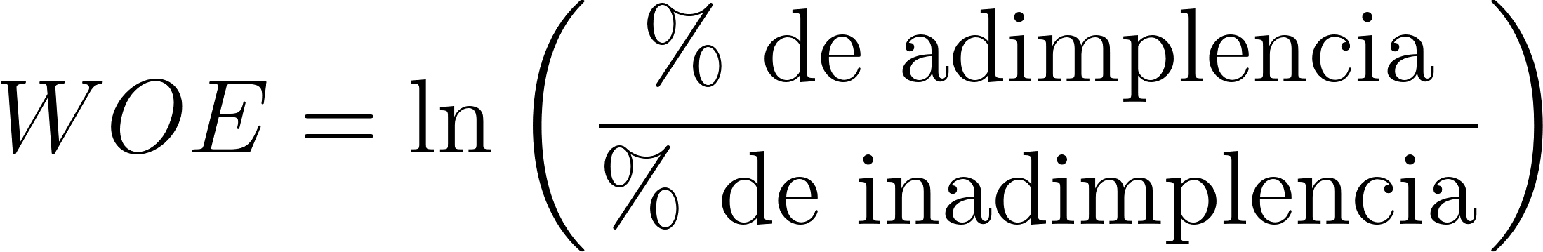
Métricas Importantes - WOE & IV
Para medir a força preditiva de uma nova feature, usamos o Peso da Evidência e o Valor da Informação (IV)
O ROC mostra a taxa de falsos e verdadeiros positivos em diferentes limites de classificação
AUC é a medida da área sob a curva ROC
Quanto melhor for a AUC, melhor será o modelo
WOE
IV
Divida as variáveis contínuas em intervalos e use:
Notes:
Antes de falar do jeito de fazer o engenharia manual, precisamos saber como sabemos se um variavel é preditiva. Temos as metricas Peso da Evidencia e o Valor da Informacao
Para Peso da Evidencia, nós dividimos cada variavel em invervalos e calcular o log de adimplencia sobre o inadimplencia
Depois, a gente calcula o IV, onde sumimos o differencial em cada intervalo entre adimplentes e inadimplentes e multiplicar pelo WOE. Esse nós da o IV, que fala quanto bom esse variavel é em separar pagadores boas de ruims.

Slide 29
Engenharia de Variáveis - Manual
Usamos conhecimento do negócio para criar 13 features que seriam úteis
Exemplos
Pagamentos Restantes
Dívida Total / Limite
Nº de Empréstimos concedidos nos últimos 12 meses
IV Comparação com feature média
9.8x
4.4x
3.2x
Notes:
Usando nosso conhecimento anterior, criamos 13 features
Aqui é alguns exemplos deles. Temos o pagamentos restantes, o dívida de cliente com todos os credores sobre o limite total dele, e os números dos empréstimos concedidos dessa pessoa nos últimos 12 meses.
Usamos o IV para entender se esses variáveis predizem bem, e vemos que esses são fortes.

Slide 30
Engenharia de Variáveis - Manual
Utilizado o algoritmo K-Nearest Neighbor (KNN) para criar uma variável prevendo a probabilidade de inadimplência
Features para KNN
Identifique 500 vizinhos
Taxa de inadimplência
Usa os 4 features com IV mais alto para criar as vizinhanças
Para cada empréstimo, identifique os 500 vizinhos mais próximos
Calcule a taxa de inadimplência para os 500 vizinhos
IV Comparação com feature média
61.8x

Slide 31
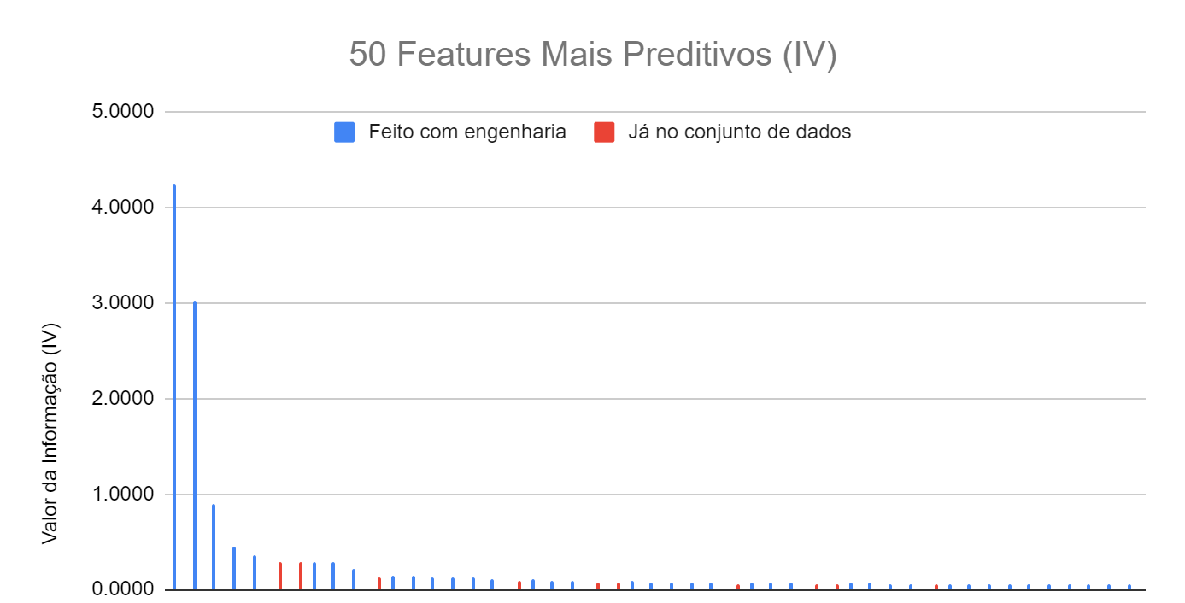
Engenharia de Variáveis - Manual
Os novos features possuem um forte poder preditivo.

Slide 32
6.
Modelagem Preditiva
Nossa metodologia para construção de modelos

Slide 33

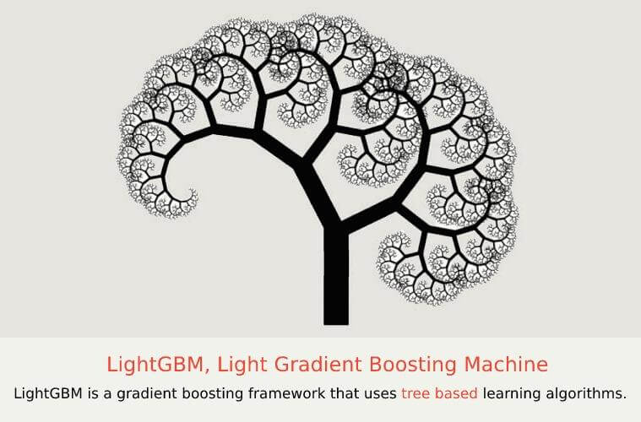
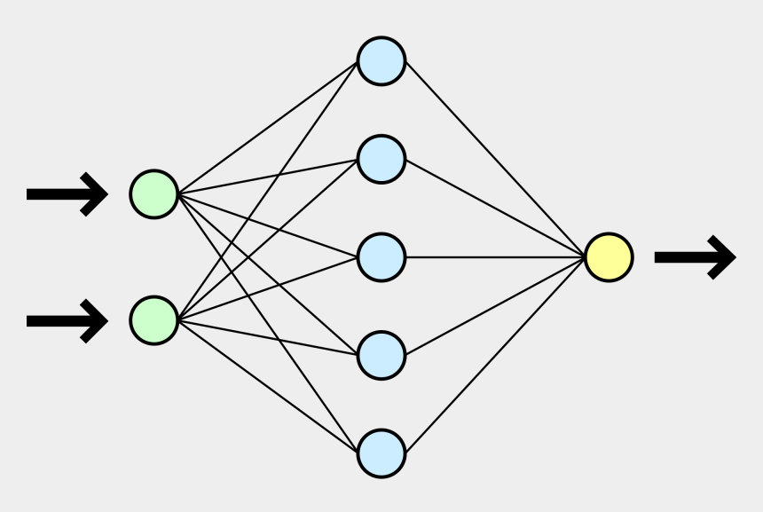

Modelagem Preditiva
Validação de Algoritmos para o problema: Principais Abordagens
Ensemble baseado em árvore de decisão
Cresce apenas nas folhas que trazem o maior ganho de informação
Ensemble
3 camadas ocultas
Ligação Swish
Dropout
Neural Network
Notes:
Usamos a biblioteca Keras para gerar os modelos. Tentamos duas abordagens: LBGM e redes neurais.
O LGBM é um ensemble baseado em árvore onde ao invés da árvore crescer por nível em várias folhas ela só cresce nas folha de maior ganho de informação em cada nível.
Também foi utilizado o modelo de redes neurais com 3 camadas ocultas com uma função de ativação swish. Além disso usamos a saída dos modelos para gerar um novo modelo para otimização da métrica F1.

Slide 34
Evolução dos indicadores de performance
Acurácia: 0.92
Precision: 0.67
revocação: 0.05
F1: 0.09
AUC: 0.81
LGBM
Stacking
Árvore de Decisão
Otimização F1
Acurácia: 0.88
Precision: 0.30
revocação: 0.36
F1: 0.33
AUC: 0.79
Acurácia: 0.88
Precisão: 0.09
revocação: 0.05
F1: 0.07
AUC: 0.61
Rede Neural
Acurácia: 0.70
Precision: 0.18
revocação: 0.73
F1: 0.28
AUC: 0.78
Notes:
Aqui vemos o evolução dos modelos. Começamos com o modelo simples de àvore. Depois o enghenaria de variaveis, usamos dois mais aloritimos mais complexos, o LGBM e Rede Neural. Esses são mais fortes com o AUC e Precisão (no LGBM) e F1 e Recall (no Rede Neural)

Slide 35
7.
Otimização
Implementando sugestões dadas em aulas
Notes:
1 segundo

Slide 36
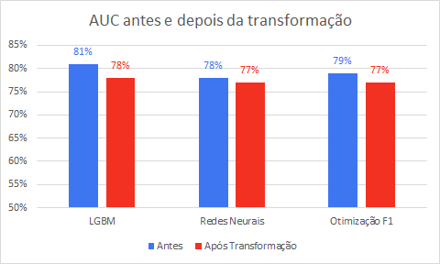



Transformações
Visão Geral
Resultados
Dados Assimétricos
Árvore de Decisão
Dados inflados com zero
Seno hiperbólico inverso
Notes:
Para tentar aumentar os indicadores de performance, tentamos alguns tratamentos de dados. Os resultados não foram melhores do que aqueles obtidos previamente.

Slide 37
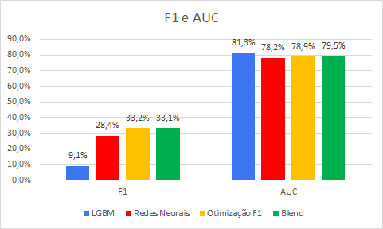
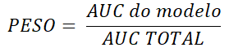
Transformações
Mistura (Blend) de Modelos
Notes:
Tentamos ainda utilizar a um modelo de mistura, em que os modelos prévios eram ponderados por um peso

Slide 38
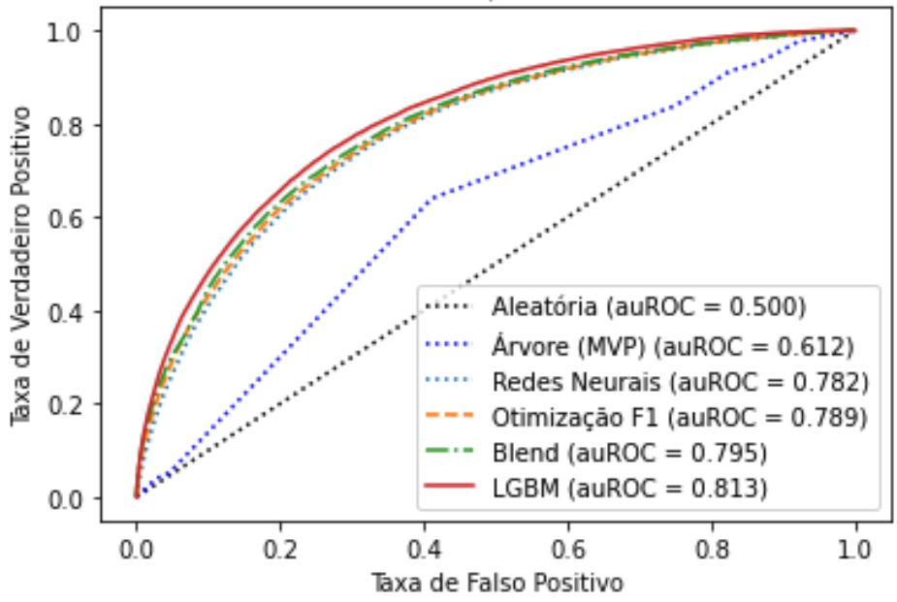
Performance final dos modelos
O ROC mostra a taxa de falsos e verdadeiros positivos em diferentes limites de classificação
Vemos que o LGBM tem o AUC mais alto, ele está em cima dos outros.

Slide 39
8.
Conclusão
Lições aprendidas

Slide 40
Análise de negócio
Para entender o impacto, analisamos sob a ótica do negócio. Primeiro, precisávamos da taxa de juros.
Taxas de juros anteriores
LightGBM
Taxa de juros prevista
Pontuação de crédito
Outras variáveis
MAE em Validação: 5%
MAE = Desvio absoluto médio

Slide 41
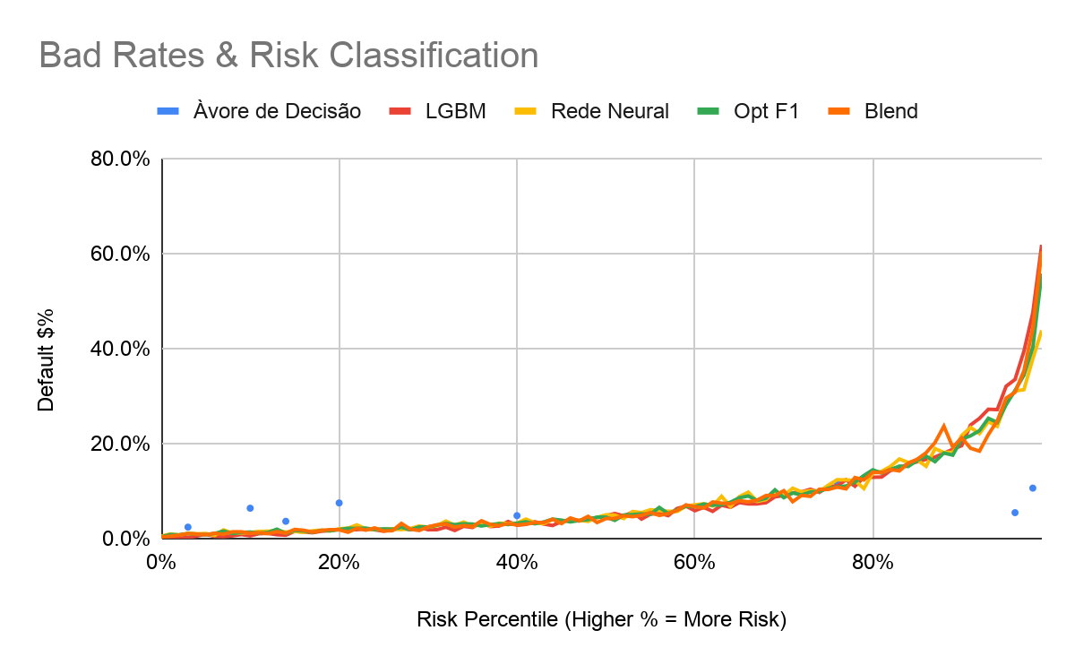
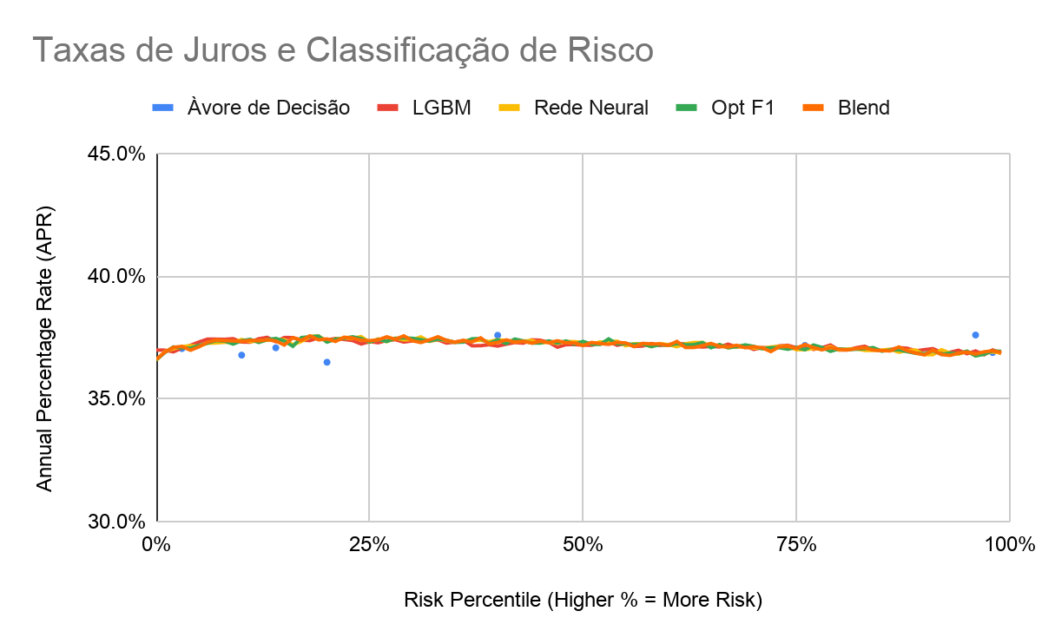
Análise de negócio
A taxa prevista não era classificada de acordo com as avaliações de risco dos nossos modelos

Slide 42
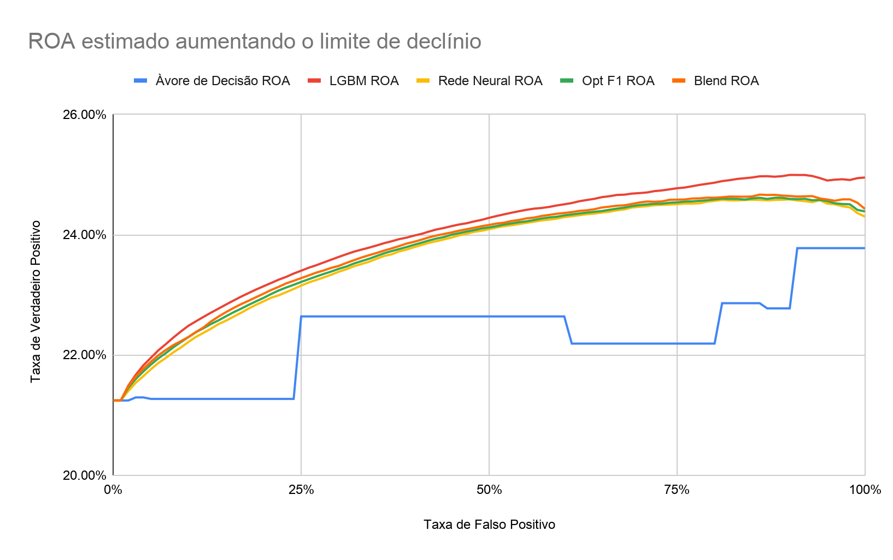
Análise de negócio
LGBM tem o melhor desempenho de acordo com o ROA (consistente com AUC alta)
A empresa deve ter em suas metas:
Quantidade de risco
Dinheiro emprestado
ROA / Lucro total

Slide 43
Análise de negócio - Recomendações
Aumente a taxa de juros para empréstimos de maior risco.
Use o modelo LGBM proposto.
Dedique recursos para criar features, isso é tão importante quanto ter um modelo forte.

Slide 44
9.
Revisão de Literatura
Pesquisas anteriores

Slide 45
Revisão da Literatura
A CREDIT ANALYSIS OF THE UNBANKED AND UNDERBANKED - Edwin Baidoo, 2020
Importância estatística e econômica de dados alternativos
Demonstra que misto de dados tradicionais e alternativos leva a rendimentos mais elevados para o credor.
CLASSIFICATION AND REGRESSION TREES - Breiman, 1984
A metodologia usada para construir regras estruturadas em árvore é o foco desta monografia. Ambos os lados prático e teórico são desenvolvidos no estudo dos autores dos métodos de árvore.
HOME CREDIT DEFAULT RISK - END TO END MACHINE LEARNING PROJECT - Praveen Kotha, 2019
Usa o banco de dados de crédito residencial e algoritmos de aprendizado de máquina para construir um modelo que prevê os clientes que provavelmente pagarão.
DEEP LEARNING, Goodfellow et.al, 2015
O livro de aprendizado profundo é um recurso destinado a ajudar os alunos e profissionais a entrar no campo do aprendizado de máquina em geral e do aprendizado profundo em particular.
HOME CREDIT: COMPLETE EDA + FEATURE IMPORTANCE - Ashok Lathwal, 2018
Detalha uma análise exploratória de dados e determina características importantes usando o banco de dados de Home Credit.
SWISH A SELF GATED ACTIVATION FUNCTION - Ramachandran et.al, 2017
Neste trabalho é proposta uma nova função de ativação chamada swish como alternativa para funções de ativação tradicionais
TOWARDS AUTOMATING DATA SCIENCE ENDEAVORS - Veeramachanen et.al, 2015
Discute a importância do processo de automatização de engenharia de variáveis
OPTIMIZING F-MEASURES: A TALE OF TWO APPROACHES - Ye et.al, 2012
Discute 2 formas de otimizar a F-measure (maximização da utilidade empírica e teoria da decisão ) e quando uma é preferível a outra

Slide 46



OBRIGADO

Slide 47
Credits
Special thanks to all the people who made and released these awesome resources for free:
Presentation template by SlidesCarnival
Photographs by Startupstockphotos

Slide 48
Critérios de avaliação
Utilizamos diferentes medidas de classificação binária para avaliar a performance do modelo:
Curva ROC: a curva Característica de Operação do Receptor (Receiver Operating Characteristic) representa a qualidade de uma classificação binária frente aos resultados reais.
AUC: (area under curve) área sob a curva ROC é medida de 0 a 1 e representa numericamente a qualidade do modelo classificador.
Precisão: é a medida da taxa de classificações positivas feitas corretamente com relação ao total de positivos. Varia de 0 a 1.
Recall: é a medida de classificações positivas feitas corretamente frente ao total de classificações verdadeiras (positivas e negativas). Varia de 0 a 1.
F1: é a média harmônica entre precisão e recall.
MAE: erro médio absoluto (mean absolute error) do módulo da diferença entre valores preditos por um modelo linear e o valor real.
Notes:
Para verificar a qualidade das predições desenvolvidas na modelagem fazemos uso de algumas ferramentas e métricas da Estatística.

